Slide 1
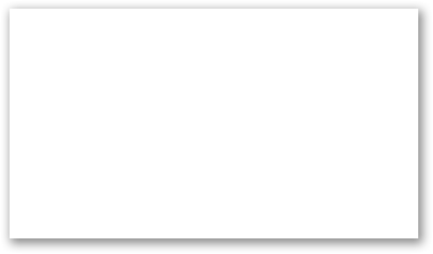

Implementasi Struktur Data Stack Pada Data Pasien Rehabilitasi
Tugas Besar Struktur Data
Kelompok 1

Slide 2


Kanaya Dea Thalita Akhmad 121450001
Sarah Natalita Geraldine 121450022
Ivander Perdana Mokhtar 121450067
Silvia Azahrani 121450070
Deodry Siahaan 121450151
Anggota Kelompok 1

Slide 3


Latar Belakang
Salah satu instansi masyarakat yang aktif saat ini adalah pusat rehabilitasi. Dalam suatu instansi pasti dibutuhkan diperlukan pengelolaan dokumen bagi pasien pasien rehabilitasi.

Slide 4
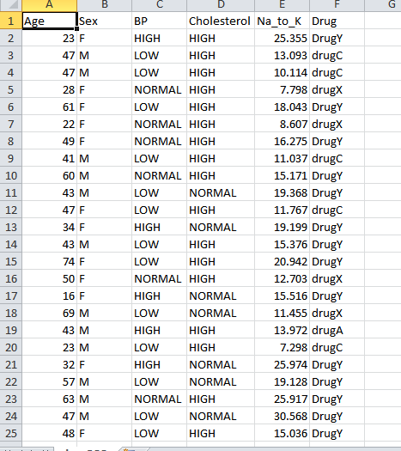

Deskripsi Data
Dataset yang diambil merupakan data public dari platform kaggle
Dataset ini berisi beragam data jenis kuantitatif dan kualitatif yang disajikan dalam data berbentuk .csv, dengan 200 baris dan 6 kolom.

Slide 5

Apa itu Stack?

Slide 6
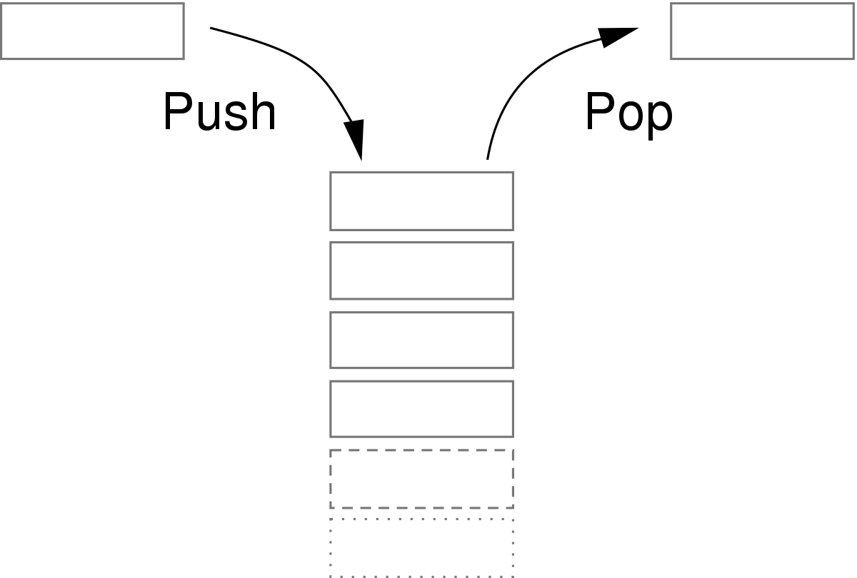
New data
ImplementasiStack pada Data Pasien
Data 6
Data 5
Data 4
Data 3
Data 2
Data 1

Slide 7
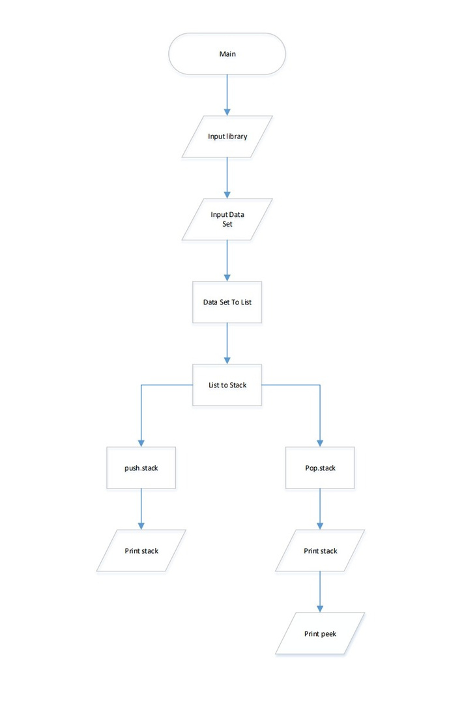
Flowchart Program

Slide 8

Library
Pandas
Program ini menggunakan pandas untuk mengolah data set yang diubah ke dalam bentuk dataframe

Slide 9
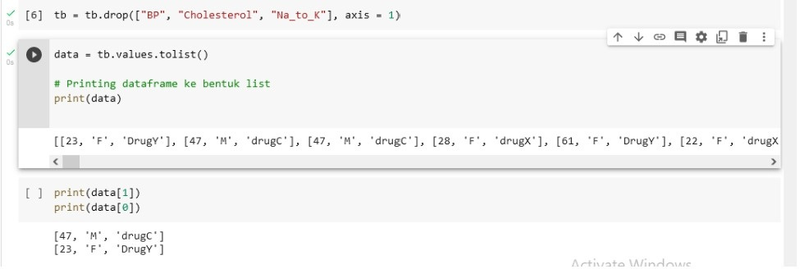
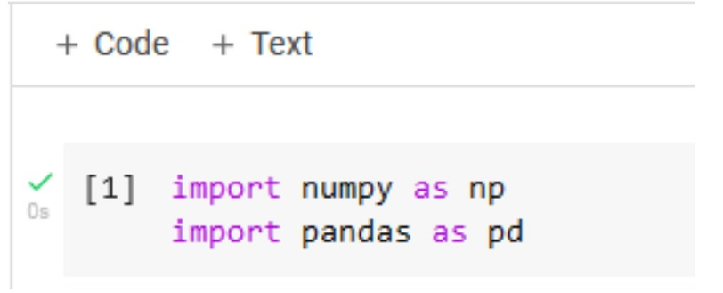
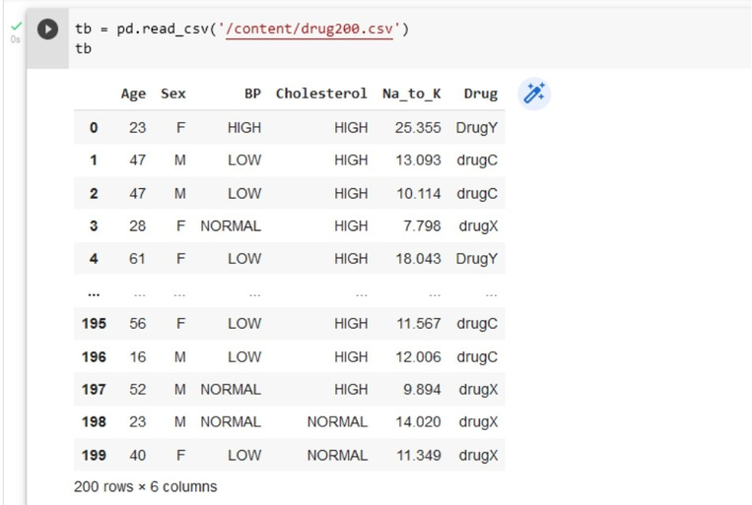
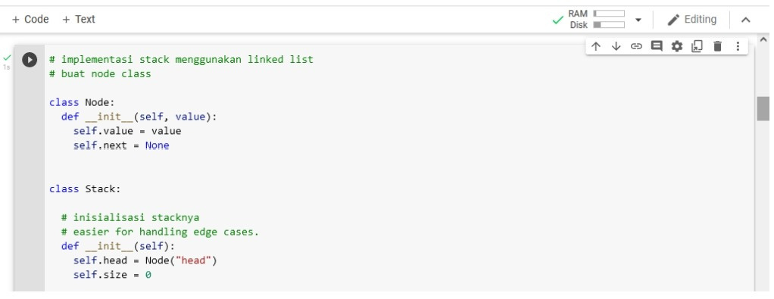
Hasil Program

Slide 10
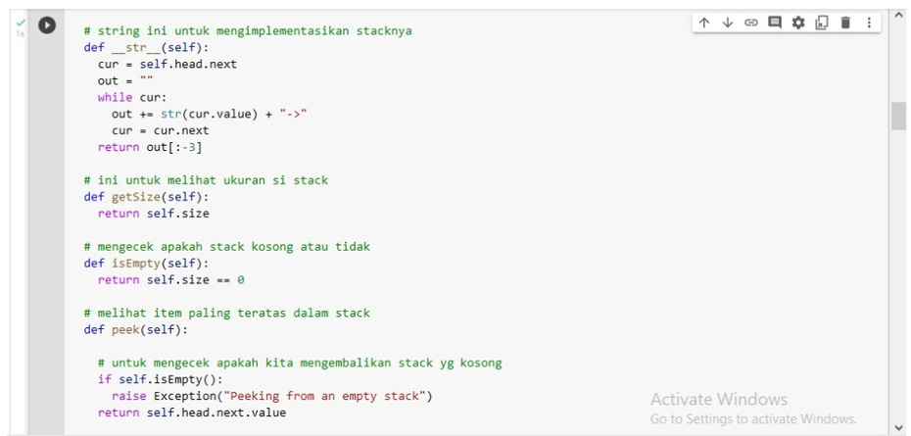
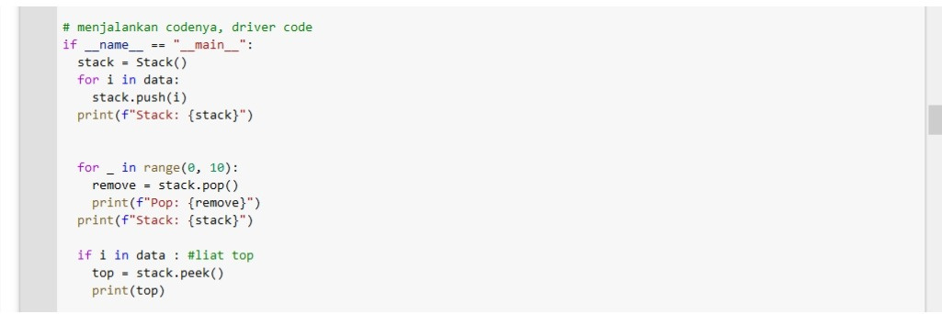
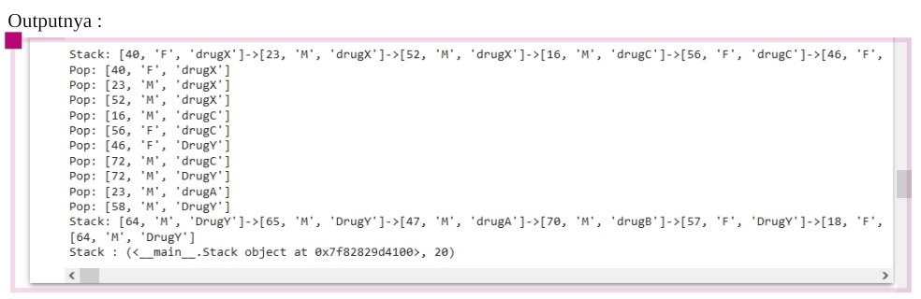
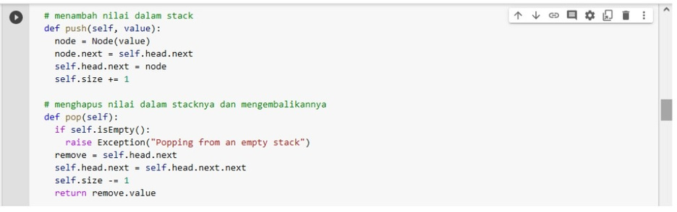
Hasil Program

Slide 11
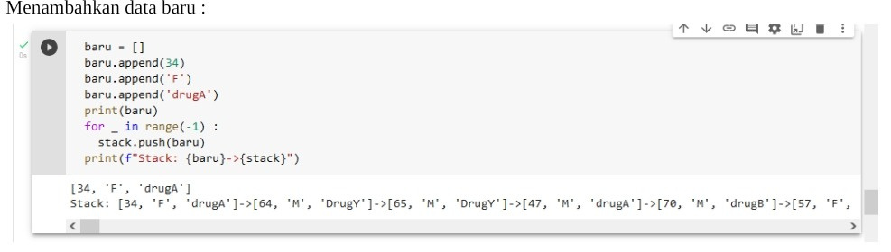
Hasil Program

Slide 12
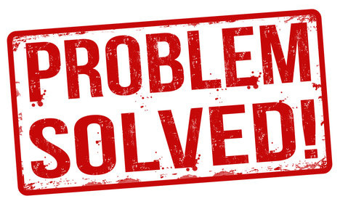
Kesimpulan
Berdasarkan hasil program dapat disimpulkan bahwa permasalahan dalam pengelolaan data pasien rehabilitasi dapat diimplementasikan ke dalam struktur data stack

Slide 13

“Data dominates. If you’ve chosen the right data structures and organized things well, the algorithms will almost always be self-evident. Data structures, not algorithms, are central to programming.”
-Rob Pike

Slide 14
